Slide 1
الفصل الرابع:القسمة
٤-٤ القسمة على عدد من رقمين
الفصل
القسمة
٤
صفحة ١٢٤

Slide 2
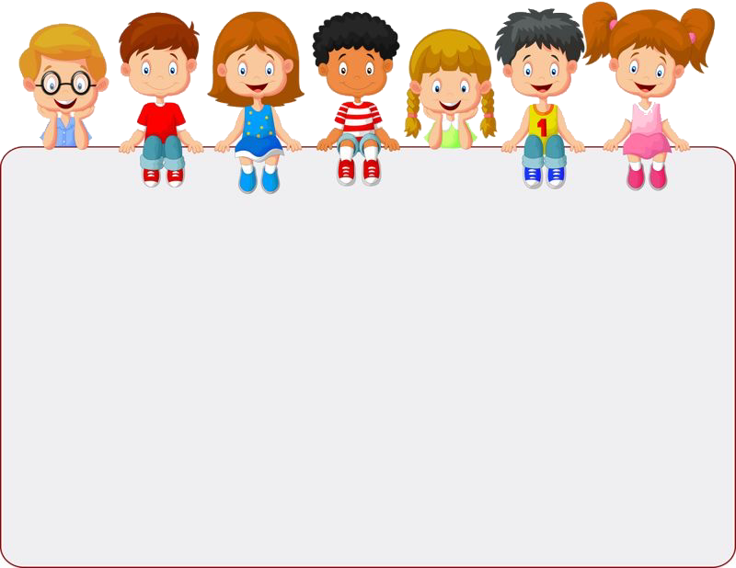
جدول التعلم
ماذا تعلمت
ماذا أريد أن أعرف
ماذا أعرف
التركيز | فكرة الدرس | مفردات | التدريس | استعد | أمثلة | التدريب | تأكد | مهارات عليا | التقويم | تقويم ختامي | الواجب

Slide 3
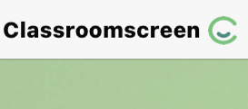
أدوات
نشاط
التركيز | فكرة الدرس | مفردات | التدريس | استعد | أمثلة | التدريب | تأكد | مهارات عليا | التقويم | تقويم ختامي | الواجب

Slide 4
استعد
أدوات
نشاط
التركيز | فكرة الدرس | مفردات | التدريس | استعد | أمثلة | التدريب | تأكد | مهارات عليا | التقويم | تقويم ختامي | الواجب

Slide 5
مثال
من واقع الحياة
أدوات
نشاط
التركيز | فكرة الدرس | مفردات | التدريس | استعد | أمثلة | التدريب | تأكد | مهارات عليا | التقويم | تقويم ختامي | الواجب

Slide 6
مثال
أدوات
نشاط
التركيز | فكرة الدرس | مفردات | التدريس | استعد | أمثلة | التدريب | تأكد | مهارات عليا | التقويم | تقويم ختامي | الواجب

Slide 7
مثال
من واقع الحياة
أدوات
نشاط
التركيز | فكرة الدرس | مفردات | التدريس | استعد | أمثلة | التدريب | تأكد | مهارات عليا | التقويم | تقويم ختامي | الواجب

Slide 8
تــــــأكد
أدوات
نشاط
الحل
التركيز | فكرة الدرس | مفردات | التدريس | استعد | أمثلة | التدريب | تأكد | مهارات عليا | التقويم | تقويم ختامي | الواجب

Slide 9
تــــــأكد
أدوات
٨
١
١
-
-
١٩٢
١٦
٠٠٠
٦ ١
-
٦ ١
٠ ٠
نشاط
التركيز | فكرة الدرس | مفردات | التدريس | استعد | أمثلة | التدريب | تأكد | مهارات عليا | التقويم | تقويم ختامي | الواجب

Slide 10
تــــــأكد
أدوات
نشاط
الحل
التركيز | فكرة الدرس | مفردات | التدريس | استعد | أمثلة | التدريب | تأكد | مهارات عليا | التقويم | تقويم ختامي | الواجب

Slide 11
تــــــأكد
أدوات
٩
٨
٣١
٢٨٩
٤٦
٣٧٥
-
-
٢٧٩
٣٦٨
١٠
٧
نشاط
التركيز | فكرة الدرس | مفردات | التدريس | استعد | أمثلة | التدريب | تأكد | مهارات عليا | التقويم | تقويم ختامي | الواجب

Slide 12
تــــــأكد
أدوات
نشاط
الحل
التركيز | فكرة الدرس | مفردات | التدريس | استعد | أمثلة | التدريب | تأكد | مهارات عليا | التقويم | تقويم ختامي | الواجب

Slide 13
تــــــأكد
أدوات
مساحة المنطقة الواحدة = ٩٨٨ ÷ ١٣ = ٧٦
نشاط
التركيز | فكرة الدرس | مفردات | التدريس | استعد | أمثلة | التدريب | تأكد | مهارات عليا | التقويم | تقويم ختامي | الواجب

Slide 14
مسائل
مهارات التفكير العليا
أدوات
الحل
نشاط
التركيز | فكرة الدرس | مفردات | التدريس | استعد | أمثلة | التدريب | تأكد | مهارات عليا | التقويم | تقويم ختامي | الواجب

Slide 15
مسائل
مهارات التفكير العليا
أدوات
عبد العزيز كانت إجابته صحيحة.
لأن فيصل كتب ۹ في منزلة الآحاد في ناتج القسمة، وعندما ضرب ۹ في القاسم كانت إجابته ۱۸۸ و هذا خطأ في عملية الضرب حيث ۹×۲۱ = ۱۸۹ و هذا أيضاً خطأ لأن العدد ۱۸۹ > ۱۸۸
نشاط
التركيز | فكرة الدرس | مفردات | التدريس | استعد | أمثلة | التدريب | تأكد | مهارات عليا | التقويم | تقويم ختامي | الواجب

Slide 16
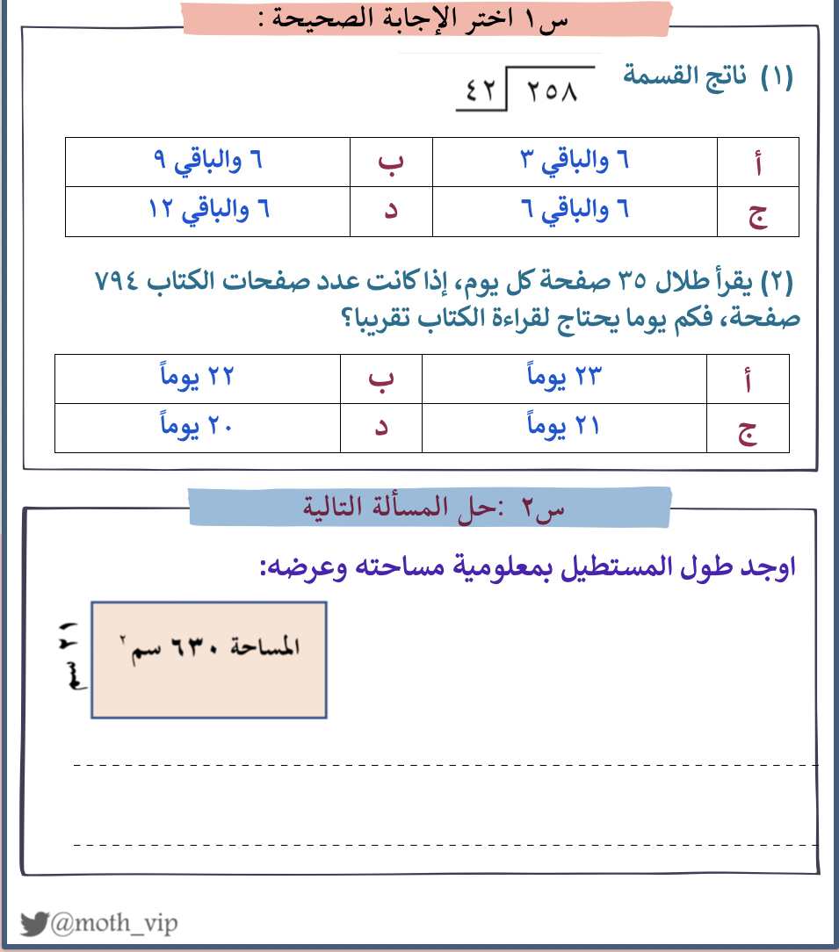
التركيز | فكرة الدرس | مفردات | التدريس | استعد | أمثلة | التدريب | تأكد | مهارات عليا | التقويم | تقويم ختامي | الواجب

Slide 17
جدول التعلم
ماذا تعلمت
ماذا أريد أن أعرف
ماذا أعرف
التركيز | فكرة الدرس | مفردات | التدريس | استعد | أمثلة | التدريب | تأكد | مهارات عليا | التقويم | تقويم ختامي | الواجب

Slide 18
الواجـــب
٧ ،١٣ ، ١٥ ، ١٦
سؤال :
١٢٦
صفحة :
ختاماً
"جذور التعليم مريرة، لكن ثمراتها حلوة."
التركيز | فكرة الدرس | مفردات | التدريس | استعد | أمثلة | التدريب | تأكد | مهارات عليا | التقويم | تقويم ختامي | الواجب

